Slide 1
第1回
AtCoder Beginners Selectionの問題を上から4つ分解いてください
Practice A
ABC086_A
ABC081_A
ABC081_B

Slide 2
第2回
入力a, b(a<b)のうち、aからbまでの連続する整数列を、順にvectorに入れて、それを空白区切りで出力するプログラムを作成せよ。 ※本当はvectorなんか作らずにできますが、練習としてやってみましょう
ABC061 B
ABC043 B
ABC053 B
[終わった人]
ABC 112を解いていてください
-2 5 (入力) -2 -1 0 1 2 3 4 5
Notes:
vectorを作らなくてもできるため、問題の質は微妙。

Slide 3
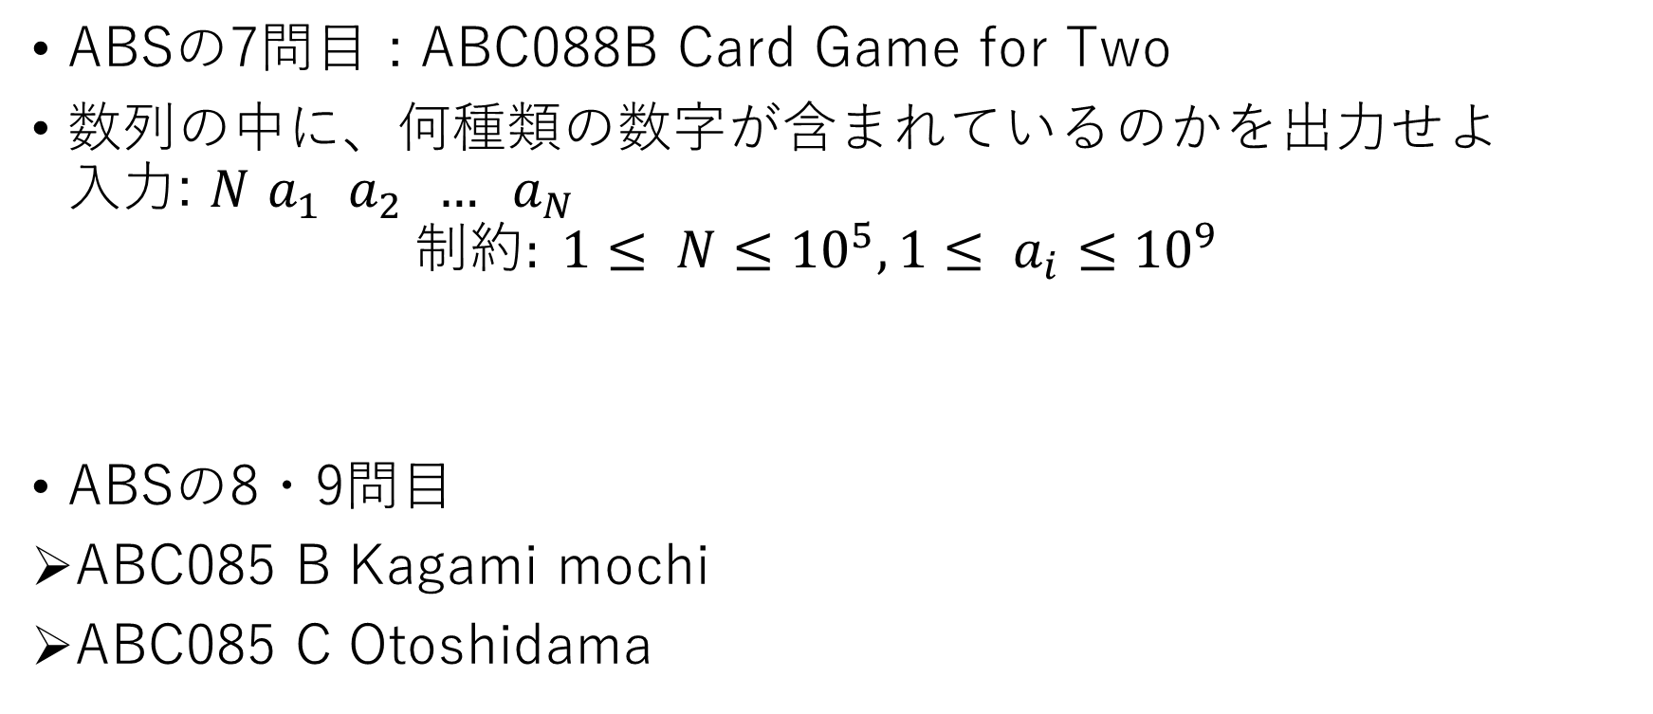
第3回(1)
ABSの7問目 : ABC088B Card Game for Two
数列の中に、何種類の数字が含まれているのかを出力せよ 入力: $N$ $a_{1} a_{2} … a_{N}$ $制約: 1≤ N≤{10}^{5}, {1≤ a}_{i}≤{10}^{9}$
ABSの8・9問目
ABC085 B Kagami mochi
ABC085 C Otoshidama
6 (入力) 10 1 6 2 1 10 (入力) 4

Slide 4
第4回
[ソートの応用]
ABC041_C
ABC042_B
ABC061 B
ABC081 C
ABC064 C

Slide 5
第5回
ABC072 C
ABS第9問目: ABC049 C Daydream
ABSの第10問: ABC086 C Traveling
ABC073 C

Slide 6
第6回
ABC043 C
ABC051 B
AOJ0033

Slide 7
第7回
AOJ ALDS1_3_B (Elementary data structures – Queue)
ABC007 C (入力形式以外はまったく同じ問題)

Slide 8
第8回
ライブラリを貼って解いてもよいです
天下一プログラマーコンテスト2012 予選C A問題
AOJ0583 (Volume5) 『Common Divisors』
ABC070 C

Slide 9
第9回
[累積和]
ABC037_C
[配列にしない感じの累積和]
ABC098_C
[imos]
ABC024 B
ABC014 C

Slide 10
第10回
AOJ DPL_1_B - Combinatorial - 0-1 Knapsack Problem
ABC040 C – 柱柱柱柱柱
AtCoder Typical DP Contest A – コンテスト
[早く終わった人]
ABC015 D – 高橋君の苦悩

Slide 11
第11回
ABC026 C 高橋君の給料
AOJ ALDS1_11_C Graph I - Breadth First Search
終わった人
ABC016 C 友達の友達

Slide 12
第12回
ABC044_B: 美しい文字列
ABC035_C: オセロ
AGC015_B: Evilatior
ABC088_D: Grid Repainting

